Slide 1
房價預測

Slide 2
資料集
Kaggle: https://www.kaggle.com/c/machine-learningntut-2021-autumn-regression
資料欄位:id price sale_yr sale_month sale_day bedrooms bathrooms sqft_living sqft_lot floors waterfront view condition grade sqft_above sqft_basement yr_built yr_renovated zipcode lat long sqft_living15 sqft_lot15
Train:12967筆
Valid:2161筆
Test:6485筆

Slide 3
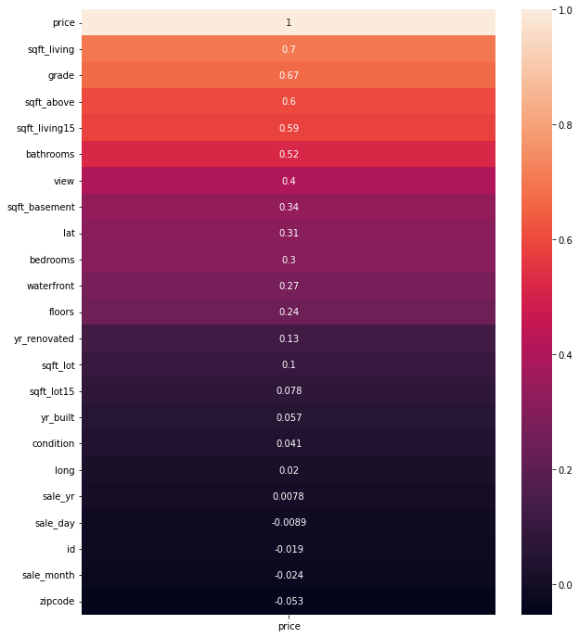

資料分析
觀察跟price的關係

Slide 4
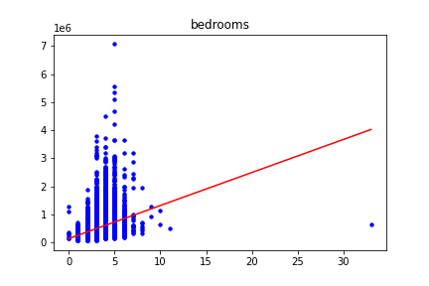
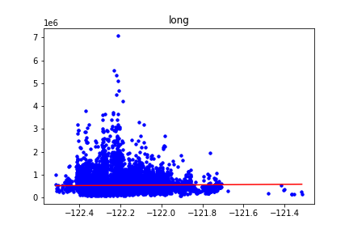
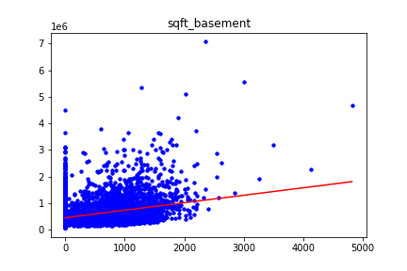
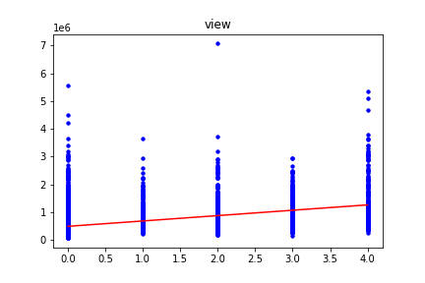
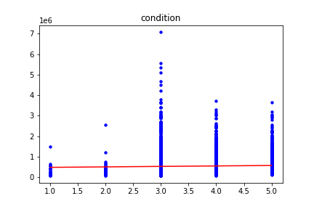
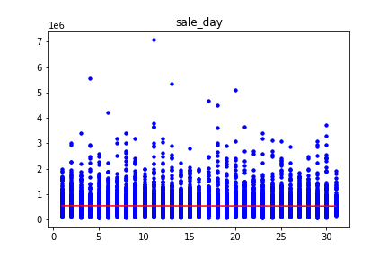
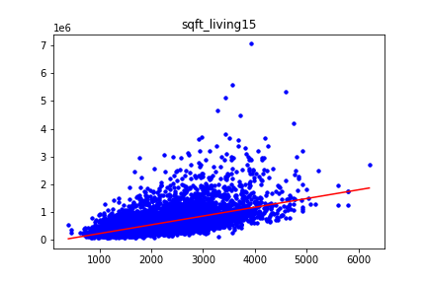
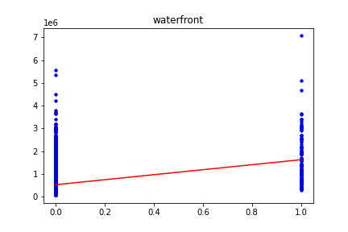
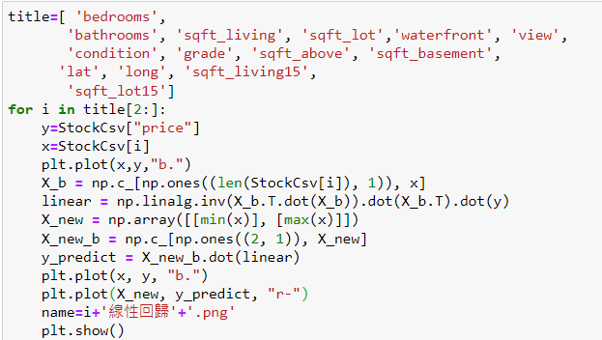
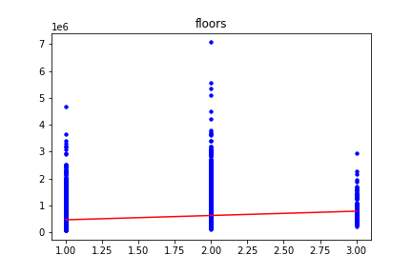
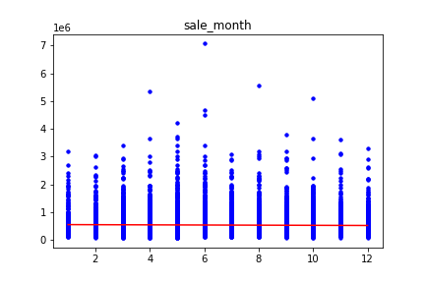
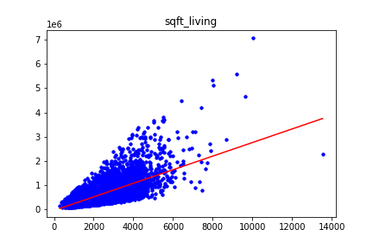
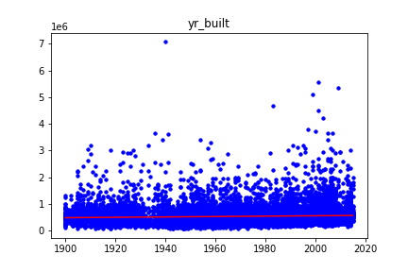
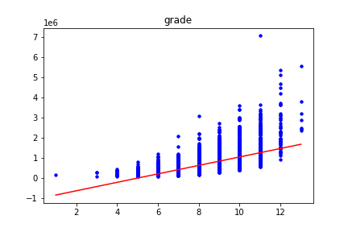
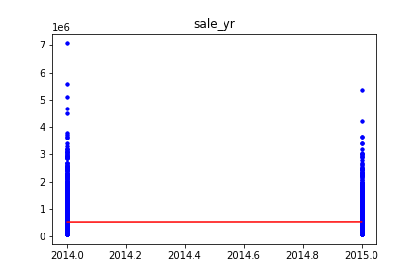
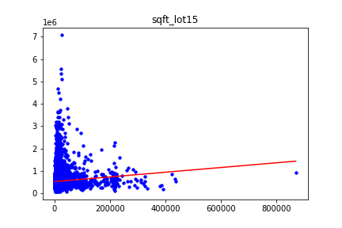
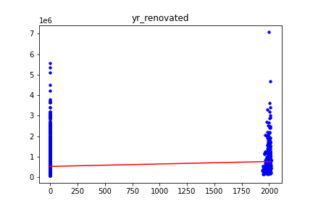
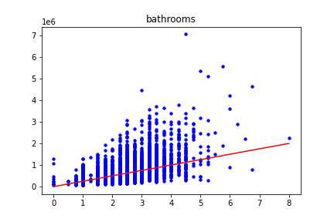
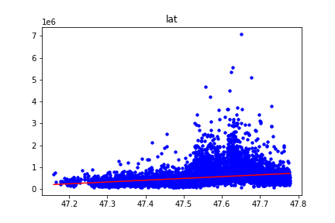
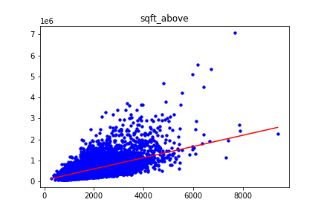
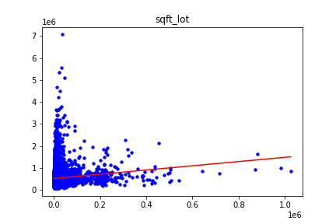
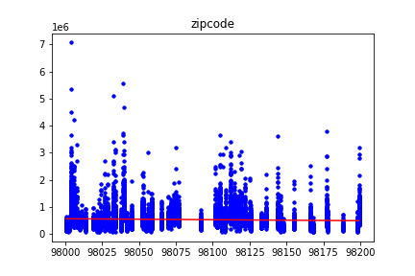
資料分析
使用線性回歸看與price的關係

Slide 5
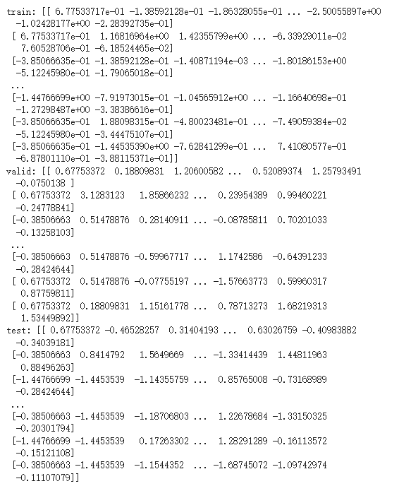

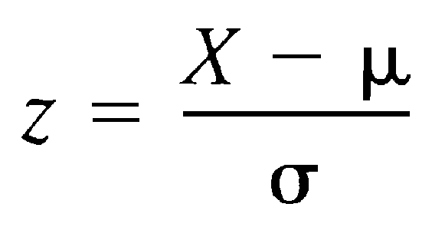
正規化
使用Z-score

Slide 6

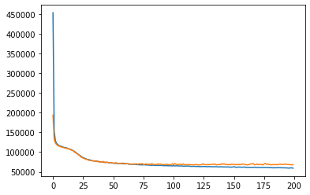
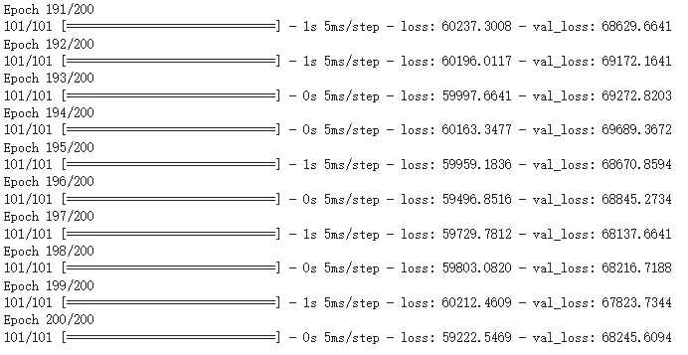
模型
神經網路模型

Slide 7

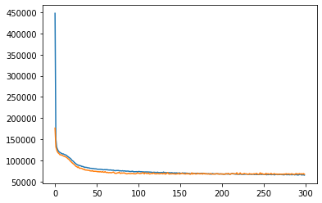
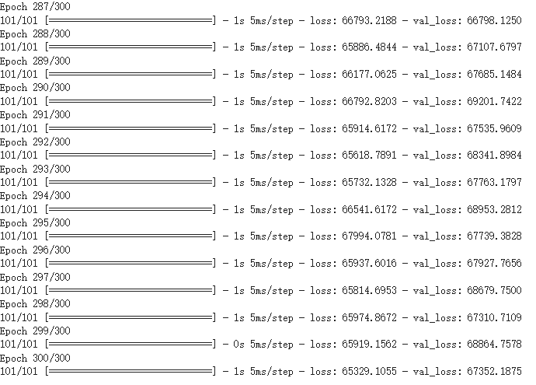
改善方式
加入Dropout(0.5)

Slide 8

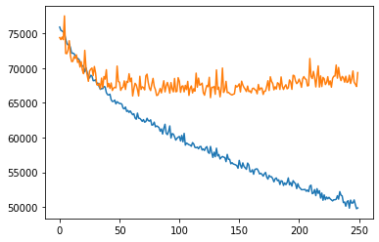
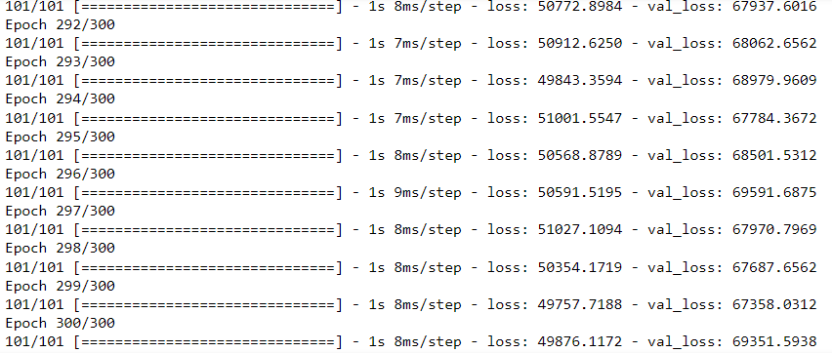
改善方式
使用不同的神經網路組合

Slide 9

結論
在訓練模型時，嘗試過很多種不同神經網路才選出了最後的組合，一開始使用的神經元數過大而訓練的參數過少，所以loss降不下去，之後慢慢往下修，才得到最終的模型。
在訓練時發現val_loss有時會比train_loss低，但不知道原因是什麼，有可能是資料沒有平均分布的關係。
在選擇資料欄位時，發現如果只選擇相關性>0.5的參數去進行分析，未必可以得到好的結論，所以最後一個一個嘗試而選組這些參數。

